Slide 1
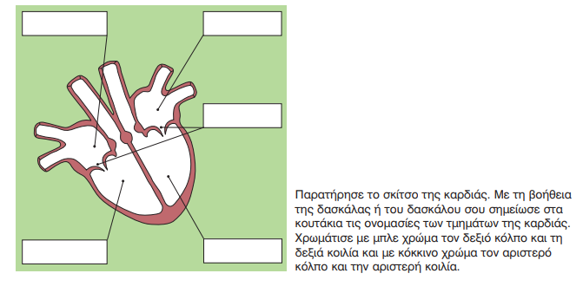
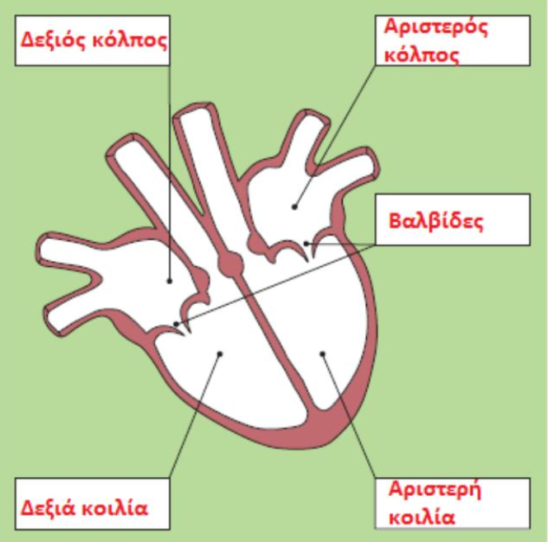

Slide 2
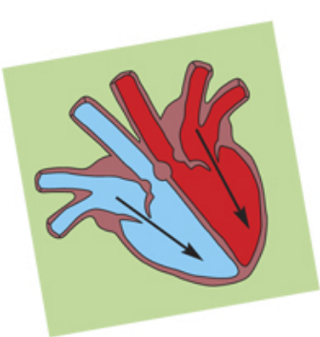
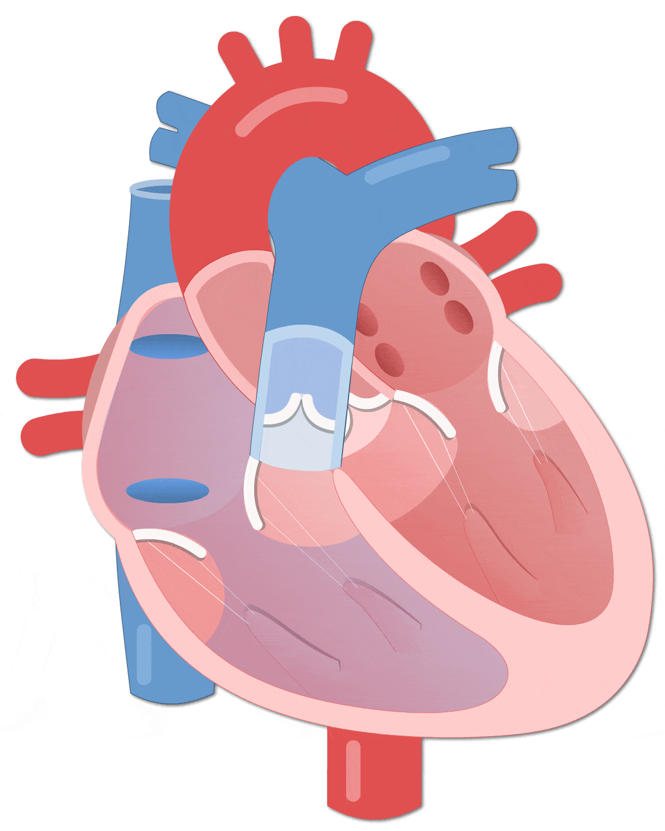
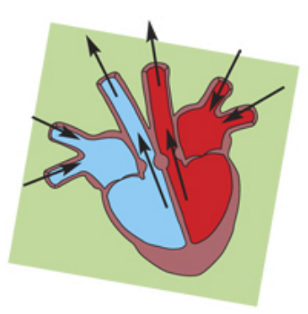
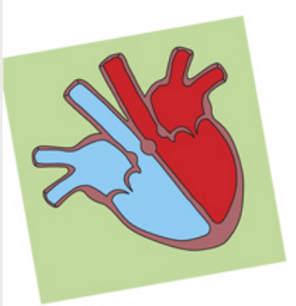
Στο πρώτο στάδιο συστέλλονται οι κόλποι και το αίμα περνάει στις κοιλίες
Στο δεύτερο στάδιο συστέλλονται οι κοιλίες.
Οι βαλβίδες είναι κλειστές, το αίμα δεν μπορεί να περάσει πίσω στους κόλπους, οπότε φεύγει από την καρδιά. Ταυτόχρονα, οι κόλποι γεμίζουν πάλι με αίμα.
Στο τρίτο στάδιο, που ονομάζεται καρδιακή παύλα, ο μυς είναι χαλαρός, η καρδιά ξεκουράζεται. Το στάδιο αυτό διαρκεί λιγότερο από μισό δευτερόλεπτο.

Slide 3
